Slide 1
Kaukolämpö 2023

Slide 2
Sisällysluettelo
Tilastoesitys on jaettu kolmeen osaan. Ensimmäisessä osassa esitetään tilastokuvaajia. Seuraavassa osassa on tilastoihin perustuvaa analyysiä. Kolmannessa osassa esitetään tulevaisuusskenaarioita.
Sisällys
Tilastot graafeina
Analyysi
Tulevaisuusskenaariot

Slide 3
Tilastovuosi 2023
Vuosi 2023 oli kaukolämmön sähköistymisen vuosi.
  Polttoon perustumaton tuotanto kasvoi kokonaisuudessaan noin 40% vuodesta 2022.
  Polttoon perustumaton tuotanto, erityisesti lämpöpumppujen ja sähkökattiloiden tuotanto, kasvanee lähivuosina voimakkaasti.
Polttoaineiden saanti alkoi palautua vuoden 2022 poikkeusvuosista, jolloin Ukrainan sota alkoi ja Venäjän polttoaineiden tuonti lopetettiin.
  Maakaasun saatavuus parani vuonna 2023, mikä vähensi öljyn ja kivihiilen käyttöä kaukolämmön tuotannossa. Myös energiapuulla korvattiin kivihiiltä ja turvetta.
  Polttoaineiden hinnat kuitenkin pysyivät edelleen korkeina.
Vuosi 2023 oli keskimäärin hieman normaalivuotta (1991-2020 keskiarvoa) lämpimämpi. Kuukausilämpötilat erosivat kuitenkin keskimääräisestä vuodesta.
  Tammi-, helmi- ja kesäkuukaudet olivat normaalia lämpimämpiä, mutta maaliskuu ja loppuvuosi olivat normaalia kylmempiä.

Slide 4
Tilastot graafeina

Slide 5
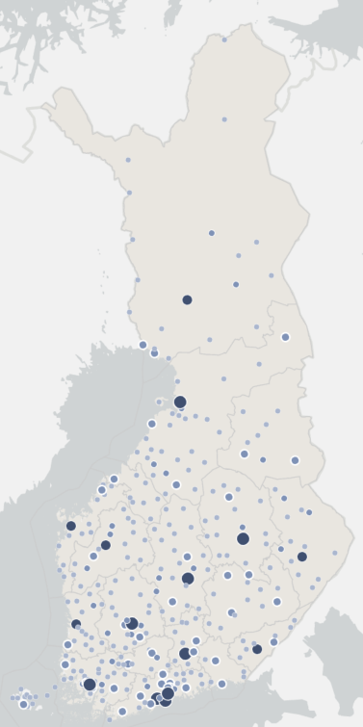






Tilastotietoja 2023
Kaukolämpöverkot Suomessa
~33 TWh
myytyä energiaa vuosittain
~3,0 milj. ihmistä
asuu kaukolämmitetyissä taloissa
~16 500 km
kaukolämpöverkkoja
~10,1 snt/kWh
keskimääräinen hinta veroineen
45 %
markkinaosuus*
~3 mrd. EUR
myydyn lämmön arvo veroineen
*lämmityksen markkinaosuus asuin- ja kerrostaloissa

Slide 6
Lämmityksen markkinaosuudet 2022 Asuin- ja palvelurakennukset
Lämpöpumppulämpö: lämpöpumpuilla ympäristöstä (maasta, ilmasta tai vedestä) talteenotettu energia, jota käytetään rakennusten lämmitykseen.
Lämpöpumppujen sähkö: arvioitu lämpöpumppujen käyttämä sähkö.
Sähkölämpö: sisältää myös lämmönjakolaitteiden käyttämän sähkön sekä kiukaiden sähkön.
Puun pienkäyttö: sisältää myös kiukaiden käyttämän puun.
Lähde: Tilastokeskus, Energia 2023 –taulukkopalvelu, Taulukko 7.2

Slide 7
Kaukolämmön käyttö ja asiakkaiden sopimusteho

Slide 8
Kaukolämmön mitattu ja lämpötilakorjattu käyttö
Kaukolämmön käyttö 33,2 TWh (v. 2023)
  lämpötilakorjattuna 33,8 TWh
Lämpötilakorjattu lämmön käyttö laski edellisvuodesta 0,3 %

Slide 9
Asiakkaiden lukumäärä ja kaukolämpöverkon johtopituus

Slide 10
Lämpöindeksin kehitys kaukolämmitetyissä rakennuksissa
Lämpöindeksi kertoo, kuinka paljon tilojen ja käyttöveden lämmittämiseen on käytetty energiaa rakennustilavuutta tai pinta-alaa kohden.
Lämpöindeksi on normeerattu vastaamaan vertailukautta 1991-2020

Slide 11
Kaukolämmön hankinta ja yhteistuotannon osuus

Slide 12
Kaukolämmön hankinta sekä kaukolämmön ja siihen liittyvän sähkön tuotantoon käytetyt polttoaineet
Kaukolämmön hankinta yhteensä | 36,7 TWh
Kaukolämmön tuotanto polttoaineilla | 29,7 TWh
Kaukolämmön tuotantoon liittyvä sähkön tuotanto | 5,9 TWh
Edellisiin käytetyt polttoaineet | 43,2 TWh
Lämmön talteenotto, lämpöpumpun tuotanto ja sähkökattiloiden tuotanto | 7,0 TWh

Slide 13
Kaukolämmön hankinnan energialähteet 2023 polttoaineluokittain
Hiilidioksidineutraali* 70 prosenttia
  Uusiutuvat + lämmön talteenotto + sähkökattiloiden sähkönkulutus
Fossiiliset tuontipolttoaineet 17 prosenttia
*Hiilidioksidineutraaleiksi energialähteiksi on laskettu ne energialähteet, joiden hiilidioksidivaikutusta ei raportoida lämmön tuotannossa. Bioenergian ilmastovaikutus lasketaan maankäyttösektorilla ja kaukolämmöntuotantoon käytetyn sähkön päästöt sähköntuotannossa.
Jäte sisältää yhdyskuntajätteen, kierrätyspolttoaineet, purkupuun, kyllästetyn puun, muovijätteet ja vaaralliset jätteet.
  Jätteen bio-osuus on 54 % ja fossiilinen osuus 46 %.
Muu biomassa: Muut bioperäiset polttoaineet
Muut: Höyry, vety

Slide 14
Kaukolämmön hankinnan energialähteet 2023 polttoaineittain

Slide 15
Kaukolämmön hankinnan energialähteet 2023 ja 2022
Lämmön talteenotto: muuten hyödyntämättä jäävä lämpöenergia, esimerkiksi lämmön talteenotto jätevedestä, savukaasuista, kaukojäähdytyksen paluuvedestä.
Jäte: sisältää yhdyskuntajätteen, kierrätyspolttoaineet, purkupuun, kyllästetyn puun, muovijätteet ja vaaralliset jätteet.
Muu biomassa: muut bioperäiset polttoaineet
Muut: höyry, vety

Slide 16
Sähkökattiloiden tuottama lämpö
Sähkökattiloilla korvataan polttoaineiden käyttöä kun sähkön hinta on edullista.
Sähkökattiloiden rinnalla on yleensä lämpövarasto.

Slide 17
Kaukolämmön hankinnan energialähteet
1990-2023
Biomassa, hukkalämmöt ja sähkökattilat ovat korvanneet fossiilisia polttoaineita kaukolämmön tuotannossa.
Biomassan käyttö on 2,5-kertaistunut vuodesta 2010.
Hukkalämpöjen määrä on viisinkertaistunut vuodesta 2010. Hukkalämpöjä hyödyntämällä vältetään polttoaineiden käyttöä.
*sisältää lämpöpumput, lämmön talteenoton ja sähkökattilat

Slide 18
Kaukolämmön hankinnan energialähteet
1976-2023
*sisältää lämpöpumput, lämmön talteenoton ja sähkökattilat

Slide 19
Kaukolämmön energialähteet 2023 maakunnittain
Huom! Kaukolämmön energialähteiden osuus kaukolämmön ja sähkön yhteistuotantolaitoksissa on arvioitu yleisillä kertoimilla, joita ei ole muokattu maakuntakohtaiselle tasolle.

Slide 20
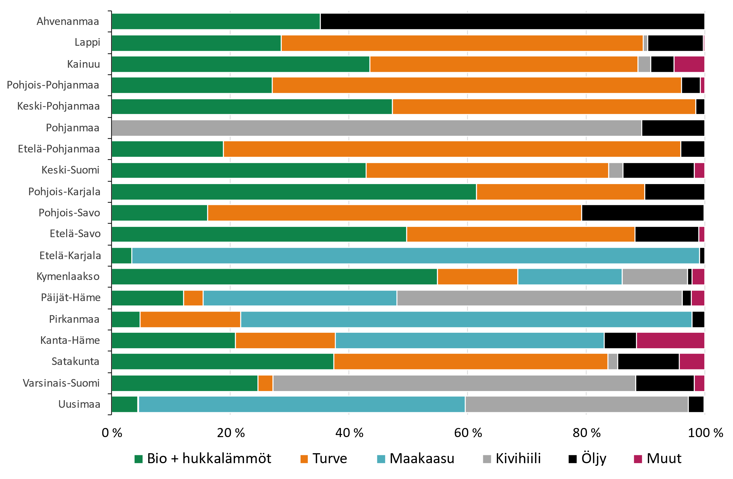
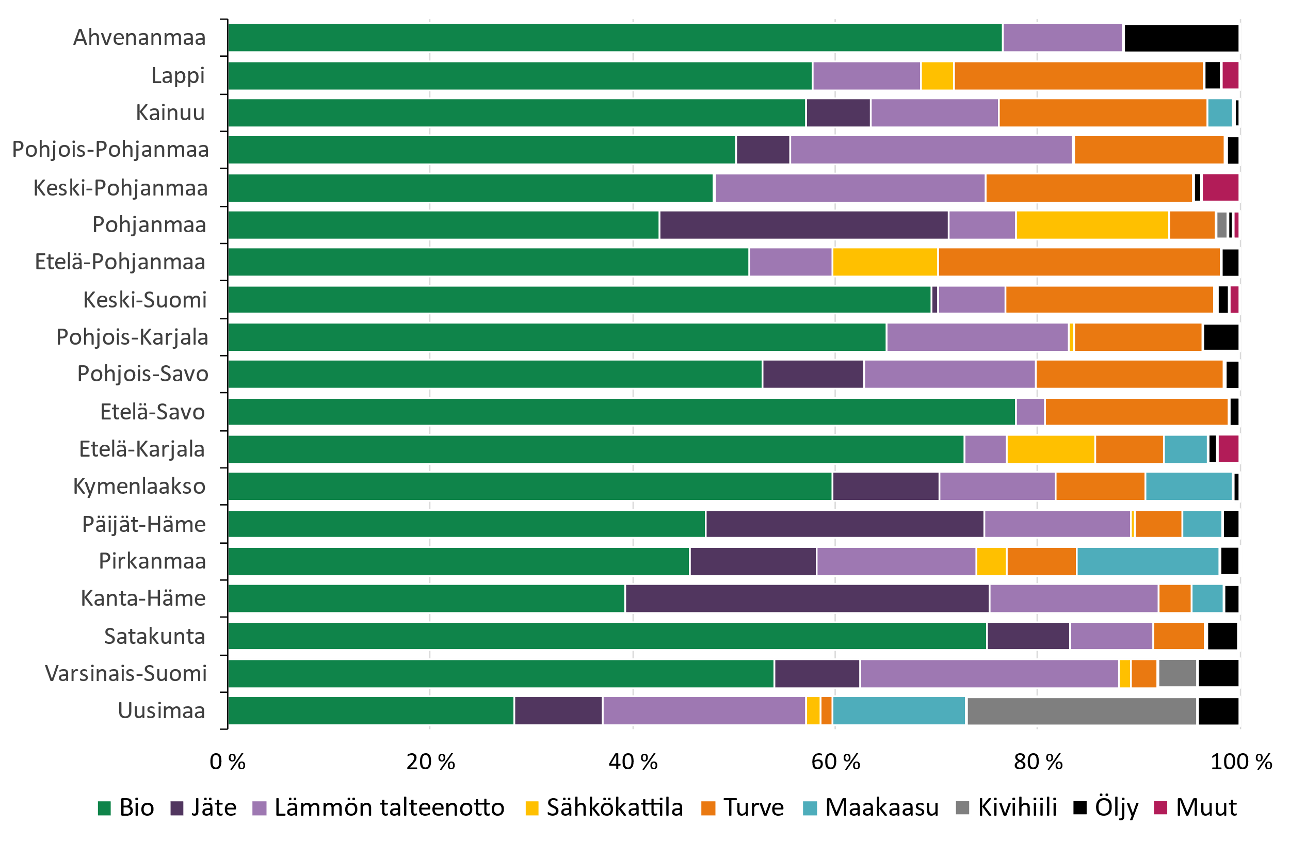
Kaukolämmön energialähteet maakunnittain vuosina 2005 ja 2023
Vuosi 2005
Vuosi 2023

Slide 21
Uusiutuvien polttoaineiden käyttö kaukolämmön ja siihen liittyvän sähkön tuotantoon

Slide 22
Hukka- ja ympäristölämpöjen ja sähkökattiloiden hyödyntäminen
Sähkökattiloilla tuotettiin lämpöä 750 GWh vuonna 2023.
Hukka- ja ympäristölämpöjen talteenotolla tuotettiin 6 249 GWh kaukolämpöä.
Siirtimillä talteen otettua lämpöä 4 230 GWh
  Merkittävimmät lämmönlähteet: savukaasut, teollisuusprosessit sekä geoterminen energia
Lämpöpumpuilla tuotettua lämpöä 2 020 GWh
  Merkittävimmät lämmönlähteet: jätevesi, kaukojäähdytyksen paluuvesi ja datakeskukset

Slide 23
Kaukolämmön kokonaispäästöt
Kaukolämmön tuotannon CO₂-päästöt olivat vuonna 2023 3,1 milj. tonnia
Kaukolämmön kokonaispäästöt laskivat edellisvuodesta 22 %

Slide 24
Kaukolämmön hankinnan hiilidioksidipäästöt
Vuonna 2023 kaukolämmön tuotannon ominaispäästöt olivat 85 gCO₂/kWh
  Laskua edellisvuoteen: 26 %
  Päästöt laskeneet 58 % vuodesta 2010
Yhteistuotantolaitosten polttoaineet on jyvitetty hyödynjakomenetelmällä
Lähteet:
Tilastokeskus (2000…2022)
Energiateollisuus ry (1976…1999, 2023)

Slide 25
Kaukolämmön keskihinta sekä minimi- ja maksimiarvot (sis. alv)
Hinta sisältää kaikki verot, teho- ja energiamaksut ja mahdolliset muut vuotuiset kaukolämpömaksut. Ei sisällä liittymismaksuja.
Lämmön myynnillä painotettu keskihinta: 100,69 €/MWh
Aritmeettinen keskihinta:
96,26 €/MWh

Slide 26
Kaukolämpöyritysten lukumäärän jakautuma lämmön keskihinnan mukaan vuonna 2023 (sis. alv)
Hinta sisältää kaikki verot, teho- ja energiamaksut ja mahdolliset muut vuotuiset kaukolämpömaksut. Ei sisällä liittymismaksuja.
Kuvaaja edustaa vain tilaston myynti-osioon vastanneita yrityksiä.

Slide 27
Kaukolämmön hinta uudisrakennuksissa (€/MWh)
Teho- ja energiamaksu, sis. verot
Hinta sisältää kaikki verot, teho- ja energiamaksut ja mahdolliset muut vuotuiset kaukolämpömaksut. Ei sisällä liittymismaksuja.
Lähde: Energiateollisuus ry, Hintatilasto 07/2023

Slide 28
Kaukolämmön reaalihinnan kehitys
Elinkustannusindeksillä korjattuna, verollinen ja veroton keskihinta
Lähde: Energiateollisuus ry, Hintatilasto 07/2023

Slide 29
Kaukolämmön käytön jakaantuminen 2023

Slide 30
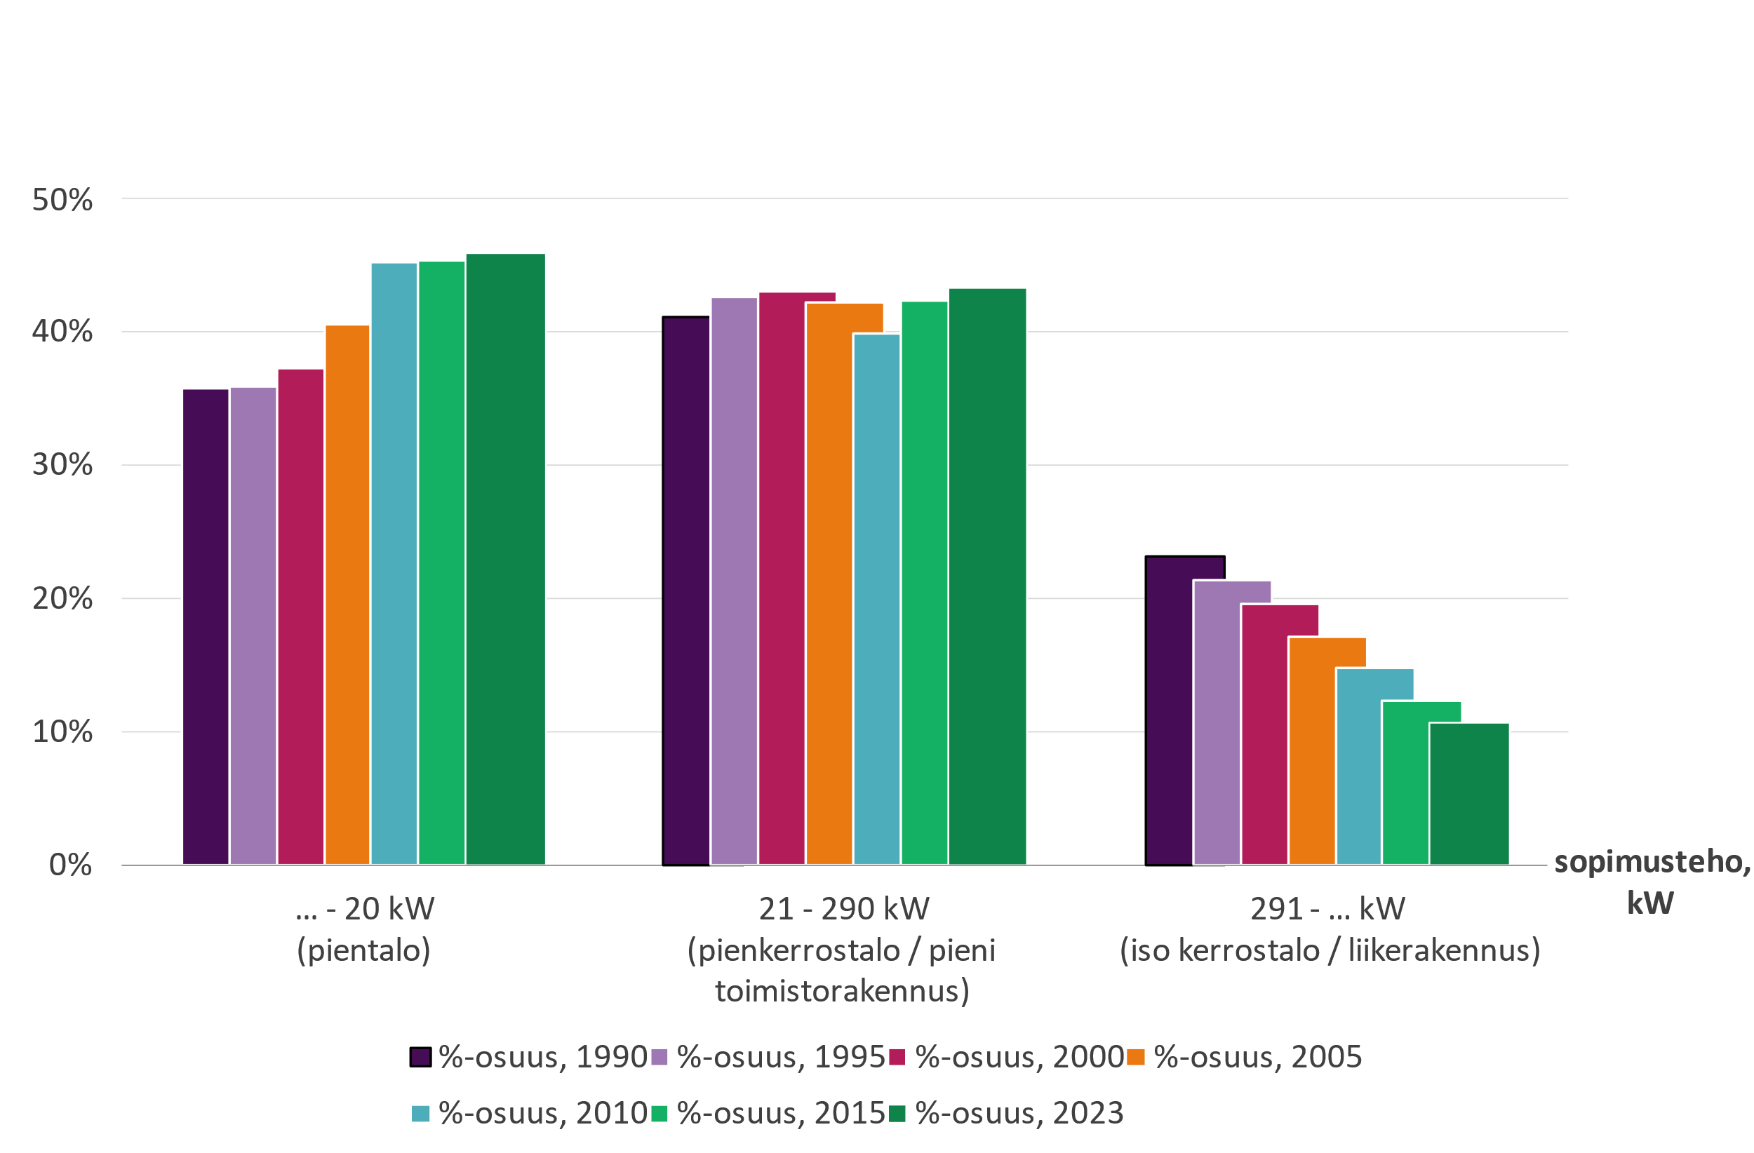
Asiakkaiden osuudet sopimusteholuokittain
Kaukolämpöasiakkaita: 160 000
Noin 130 000 asuintaloasiakasta
3,0 miljoonaa asukasta

Slide 31
Kaukolämmön tuotantokapasiteetti ja asiakkaiden sopimusteho

Slide 32
Analyysi

Slide 33
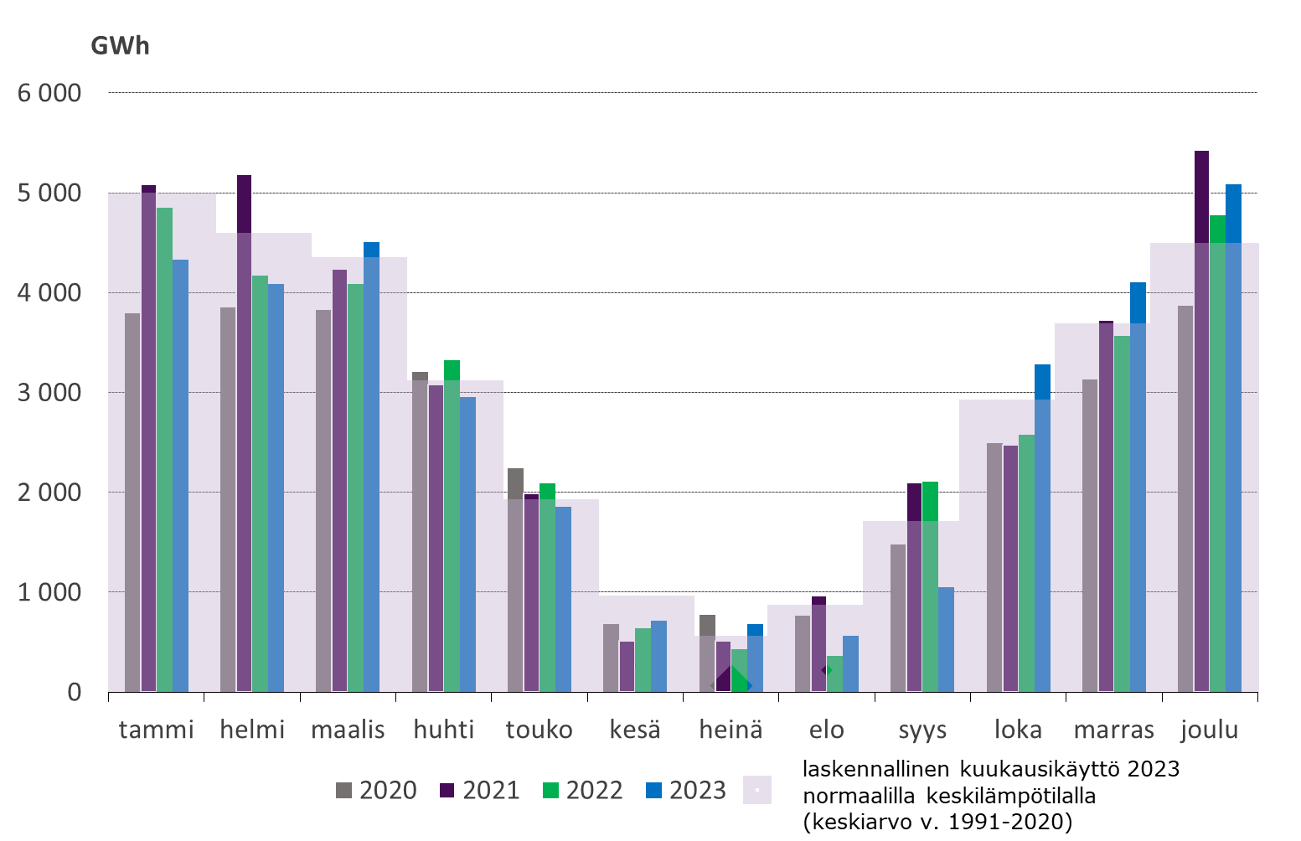
Kaukolämmön arvioitu kulutus kuukausittain
Vuosi 2023 oli noin 0,3 astetta normaalivuotta lämpimämpi.
Kuukausilämpötilat erosivat kuitenkin keskimääräisestä vuodesta.
Tammi-, helmi- ja kesäkuukaudet olivat normaalia lämpimämpiä, mutta maaliskuu ja loppuvuosi olivat normaalia kylmempiä.

Slide 34
Vertailu 2021 - Huolimatta suuresta erosta kokonaiskysynnässä, sähkön ja lämmön piikkikulutukset ovat varsin lähellä toisiaan
Tammikuu | Helmikuu | Maaliskuu | Huhtikuu | Toukokuu | Kesäkuu | Heinäkuu | Elokuu | Syyskuu | Lokakuu | Marraskuu | Joulukuu
Lähde: Energiateollisuus, Helen open data 2021, tunnittainen kysyntä, kaukolämmön kysyntä skaalattu Helenin tuntidatan perusteella
Vuonna 2021 kaukolämmön ja sähkön kulutuspiikit osuivat samoihin hetkiin.
Kaukolämmön suuri osuus lämmityksessä pienentää sähkön kysyntähuippuja merkittävästi.
Kaukolämpö tukee sähköjärjestelmää.

Slide 35
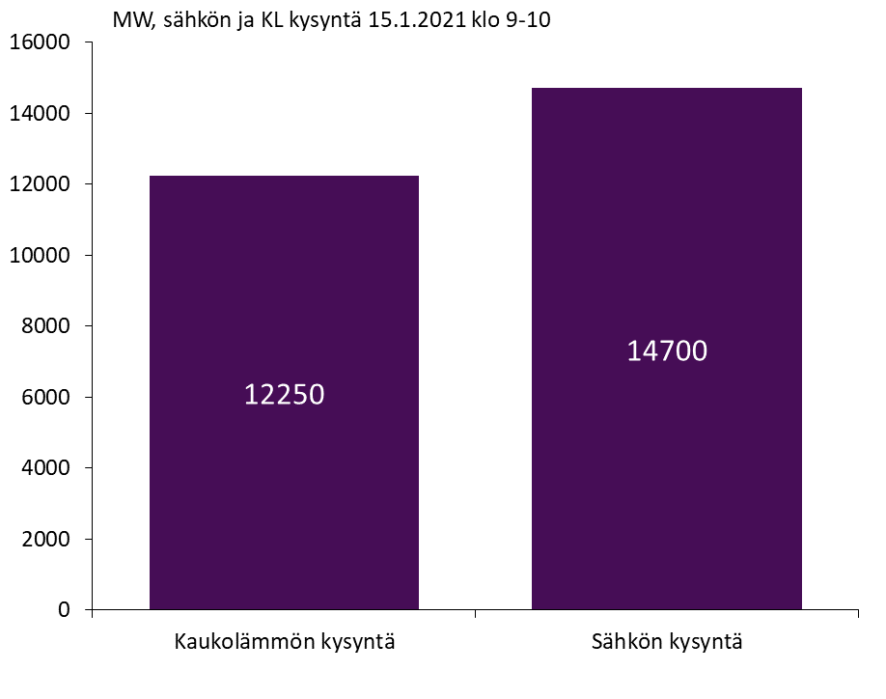
Vertailu 2021 – sähkön ja kaukolämmön kysyntähuippu talvella
Kaukolämmön kysyntä on huippukulutuksen aikaan samaa suuruusluokkaa kuin sähkön kysyntä vaikka vuositasolla sähkön kysyntä on merkittävästi kaukolämmön kysyntää suurempaa (n. 85 TWh vs n. 35 TWh)
Kaukolämmön CHP-laitokset tuottavat merkittävän määrän sähköä (2 500 MW) samalla kuin tuottavat lämpöä
Kaukolämmön suuri osuus lämmityksessä pienentää sähkön kysyntähuippuja merkittävästi, sähkön tuotannon lisäksi

Slide 36
Sähkökattiloiden vaikutus polttoaineiden kulutukseen – Sähkökattila laski Seinäjoen kaukolämpöverkon polttoainetarvetta merkittävästi
-31 %
Vaikka kaukolämmön tarve verkossa hieman kasvoi, polttoaineita kului sähkön ja lämmön tuotantoon reilu 30% vähemmän. Sähkökattilalla tuotettiin noin 20% verkon lämmön tarpeesta. Seinäjoella sähkökattilan käyttöönotto laski yhdessä laskeneiden sähkön markkinahintojen kanssa myös sähköntuotantoa merkittävästi.

Slide 37
Tulevaisuusskenaariot

Slide 38
Fossiilisten ja turpeen käyttö laskee nopeasti

Slide 39
Biomassan ja jätteen osuus kaukolämmössä tulee laskemaan hieman vuosikymmenen loppua kohden

Slide 40
Sähköistyvä kaukolämmön tuotanto korvaa fossiilisia ja turvetta sekä pienentää biomassan energiakäytön tarvetta

Slide 41
Kaukolämmön hankinnan energialähteet 1990-2030
Lähde vuosille 2024-2030: Jäsenkysely keväällä 2024
*sisältää lämpöpumput ja hukkalämmöt

